Slide 1
Profa. Dra. Maria Lima
Faculdade de Educação
Universidade Federal de Mato Grosso do Sul (UFMS)
maria.lima-santos@ufms.br

Slide 2
Roteiro
Problematização
Conceitos de cultura na temática do Patrimônio Cultural: histórico
Demandas para a escola: educação patrimonial
Currículo escolar e demandas sociais
Cultura escolar: permanências

Slide 3
PATRIMÔNIO CULTURAL
EDUCAÇÃO ESCOLAR
Processos de produção e reprodução da CULTURA
QUE CULTURA(S)?
QUAL A NECESSIDADE DE INCORPORAR A TEMÁTICA DO PATRIMÔNIO CULTURAL MATERIAL E IMATERIAL AO CURRÍCULO ESCOLAR?
QUE TENSÕES SÃO IMANENTES A ESSE PROCESSO?

Slide 4
Temática do PATRIMÔNIO CULTURAL
Dimensão do imaterial → cultura não é um conceito homogêneo e monolítico, mas uma relação social, um processo que se constitui sócio-historicamente.

Slide 5
Definição de Patrimônio Cultural Imaterial
Antes: conceito de cultura homogênea e monolítica
Foi indispensável no processo de formação do estado nacional – a cultura nacional (uma língua, território, origem étnica – critérios para a união – ideário da nação).
      Século XVIII – antigos ordenamentos de origem feudal ( o Rei unia) substituídos pelo ideário da nação.
      Depois língua, território e origem étnica passam a ser critérios para união.
      Escola passou a difundir a língua e os valores comuns
        Ensino de História, Geografia e Língua Portuguesa – Papel determinante
        Ensino da História e da Geografia Pátrias
    Para diferenciar a cultura (associada à produção das elites) criou-se a palavra folclore (folk – costume das pessoas – no Brasil associado ao pitoresco)
Na atualidade:
cultura como o conjunto de padrões adquiridos socialmente a partir dos quais as pessoas pensam, sentem e fazem.
Cultura consiste em transmitir valores adquiridos pela experiência de determinado grupo humano.
A cultura como produção histórica.
Definições que dão abertura para a incorporação das manifestações simbólicas, dos rituais, das práticas no conceito de patrimônio cultural.

Slide 6
Temática da preservação do patrimônio cultural em dimensão mundial
Pós 2ª Guerra Mundial – recorrência na abordagem da temática.
Afirmação da UNESCO (Organizações Unidas pela Educação, a Ciência e a Cultura) como fórum privilegiado de sistematização e produção de regulamentação sobre o assunto.
  crescimento da demanda mundial por bens e serviços culturais
crescimento e da desregulamentação de alguns mercados nacionais
desenvolvimento das tecnologias de informação e multimídias
nova dinâmica ao processo de industrialização do simbólico
globalização cultural (explosão da cultura - a sensação de que a cultura estaria em todos os lugares ao mesmo tempo - Jameson, 2006: 62).
Década de 1990 - processo de homogeneização e padronização cultural
Assimetria entre os exportadores culturais (EUA e Europa) e os importadores culturais (Ásia, América Latina e África).
A globalização cultural - potencializando as antigas e já profundas assimetrias da divisão internacional do trabalho cultural.

Slide 7
Conceito de Diversidade Cultural
surgiu como categoria para explicar as diferenças culturais e políticas
Fazer frente ao processo de homogeneização provocado pela globalização
TENSÕES INERENTES:
HOMOGENEIZAÇÃO CULTURAL
X
DIVERSIDADE CULTURAL

Slide 8
Interferências do capitalismo internacional nos projetos de preservação do patrimônio cultural
Agenda inclui:
Sustentabilidade das práticas culturais
Intensificação da Educação patrimonial – derivações para o ensino nas escolas

Slide 9
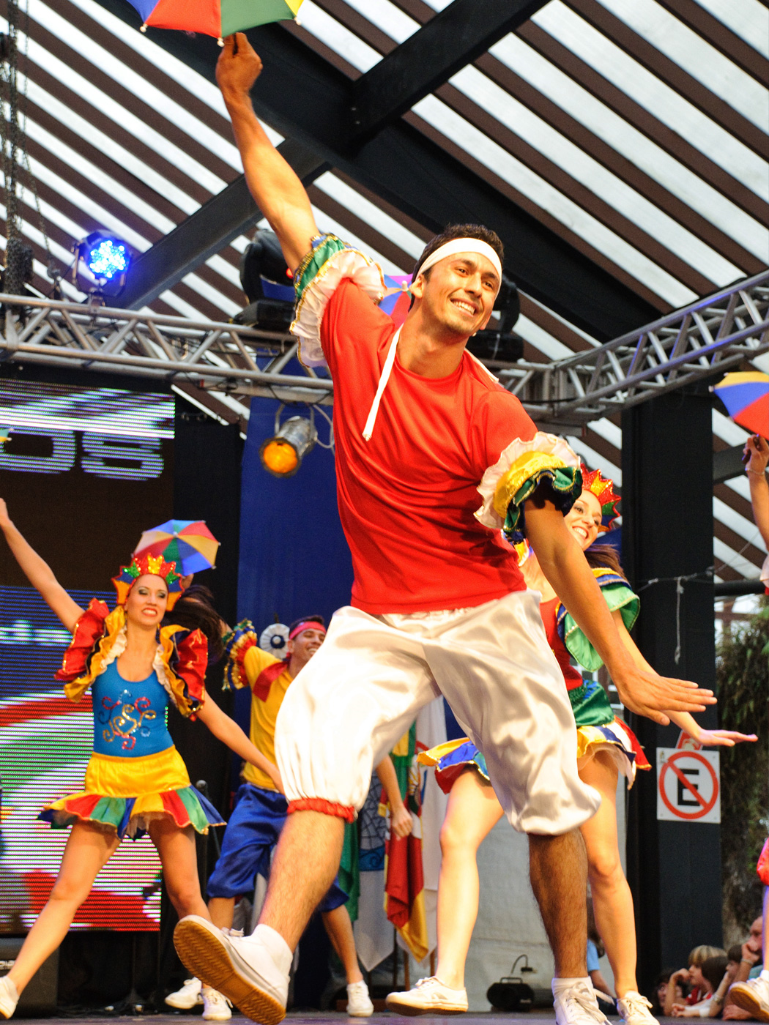
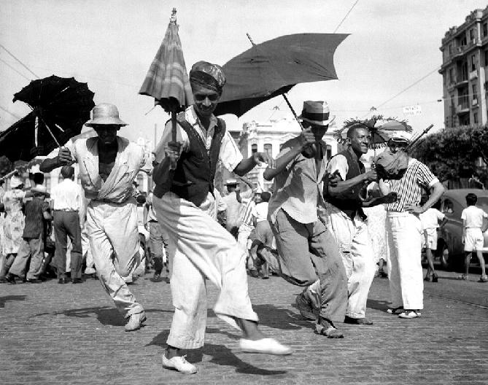

Slide 10
1. projetos de sustentabilidade
sujeição aos mecanismos globais do capitalismo
alteração nas formas tradicionais para adaptar a tais mecanismos
perda de suas características iniciais.
concorrer para a alteração dos seus modos de reproduzir a vida, os costumes, os rituais
Correm o risco de relegar ao “esquecimento e ao desuso [...] as competências e informações que esses objetos consubstanciam” (PELEGRINI, 2008: 154).
perigos da difusão padronizada de conhecimentos e da interferência de órgãos profissionalizantes na criatividade dos artesãos – prejuízo irreparável que pode ser identificado na homogeneização das tipologias de alguns objetos” (PELEGRINI, 2008: 158)

Slide 11
1982 – “Conferência Mundial sobre as políticas culturais” - “Declaração do México” - lutas das minorias religiosas, sexuais e étnicas provocou profundas transformações e repercutiu nos modos de entendermos o patrimônio (162).
• MUNDIALCULT
1988 – Conferência de Estocolmo sobre Políticas Culturais para o Desenvolvimento
Constituição BRASILEIRA impõe ao Estado a função de resguardar
1989 - “Recomendação sobre a salvaguarda da cultura tradicional e popular” documento-síntese da 25ª Reunião da Conferência Geral da Unesco.
1996 - “Informe da comissão mundial de cultura e desenvolvimento” = recomendações de 1989 também ganham relevância.
FINAL DO SÉCULO XX - ampliação do conceito de patrimônio, atualmente compreendido como os bens de caráter natural, imaterial e material (móvel ou imóvel)
2000 - Decreto no. 3551/2000 - “Registro de Bens Culturais de Natureza Imaterial” – Quatro livros foram abertos.
2001 - Declaração Universal sobre a Diversidade Cultural
2003 – UNESCO - “Convenção para a salvaguarda do patrimônio imaterial”. [convenções – força de lei]
• interpenetração entre os conceitos de cultura e desenvolvimento
2005 - Convenção Sobre a Proteção e a Promoção da Diversidade das Expressões Culturais [convenções – força de lei]
• interpenetração entre os conceitos de cultura e desenvolvimento

Slide 12
Interferências do capitalismo internacional nos projetos de preservação do patrimônio cultural
Agenda inclui:
Sustentabilidade das práticas culturais
Intensificação da Educação patrimonial – derivações para o ensino nas escolas

Slide 13
2. Intensificação das demandas por Educação patrimonial – derivações para o ensino nas escolas
função de transmissão cultural da educação → cultura como “um patrimônio de conhecimentos e de competências, de instituições de valores e de símbolos, constituído ao longo de gerações e característico de uma comunidade humana particular, definida de modo mais ou menos amplo e mais ou menos exclusivo”. (FORQUIN, 1993, 12).
São várias as perguntas que se seguem a uma definição como esta:
• Que patrimônio de conhecimentos e competências é esse?
• Que valores e símbolos são estes?
• Quem escolhe? Quem determina?
Ou seja, a questão está intrinsicamente relacionada à temática do CURRÍCULO

Slide 14
Currículo escolar frente às demandas sociais
Base Nacional Comum Curricular (BNCC): “cabe aos sistemas e redes de ensino, assim como às escolas, em suas respectivas esferas de autonomia e competência, incorporar aos currículos e às propostas pedagógicas a abordagem de temas contemporâneos que afetam a vida humana em escala local, regional e global, preferencialmente de forma transversal e integradora. Entre esses temas, destacam-se:
  direitos das crianças e adolescentes (Lei nº 8.069/199012),
  educação para o trânsito (Lei nº 9.503/199713),
  preservação do meio ambiente (Lei nº 9.795/199914),
  educação alimentar e nutricional (Lei nº 11.947/200915),
  processo de envelhecimento, respeito e valorização do idoso (Lei nº 10.741/200316),
  educação em direitos humanos (Decreto nº 7.037/200917),
  Resolução CNE/CEB nº 7/201018
    saúde,
    sexualidade,
    vida familiar e social,
    educação para o consumo,
    educação financeira e fiscal,
    trabalho,
    ciência e tecnologia
    diversidade cultural”

Slide 15
Currículo escolar frente às demandas sociais
As reformas curriculares
A cultura escolar

Slide 16
Sistema educacional brasileiro
Tem passado por sucessivas reformas nas últimas três décadas
Isso está associado às dinâmicas geradas pelo sistema capitalista
Educação transformada em negócio
  NEOLIBERALISMO
  PÓS-NEOLIBERALISMO

Slide 17
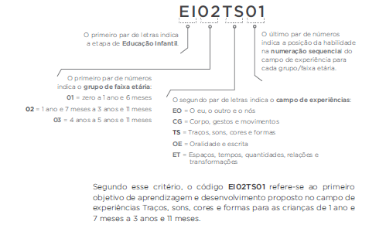
Reformas Educacionais MUNDIAIS
Posicionadas em torno do “núcleo” (desigualdade – pobreza) nas conferências promovidas nas últimas décadas pela UNESCO.
CONTEXTO
Ensino Superior - Expansão pela via do mercado – políticas pós-1990
Educação Básica e Ensino Superior - Reformas na América Latina – início Espanha (1990) Lei Orgânica de Ordenação Geral do Sistema Educativo (LOGSE)
Ideário das competências [pensamento empresarial – déc. 1950 EUA]
  Permite a elaboração de indicadores que permitem a mensuração do trabalho na escola.
  Foco no resultado
  Desconsidera a dimensão social da Educação e do Estado.

Slide 18
Avaliações internas combinam
Elementos de responsabilização (accountibility – “prestação de contas” – viés economicista e não social)
Escolha de um argumento de justiça social (todos devem ter acesso à educação de boa qualidade).
Movimento da eficácia e melhoria escolar pautado por retórica proveniente do campo empresarial (governança, flexibilização, qualidade total, eficiência...) (GERTA, 2012)

Slide 19
ESSAS POLÍTICAS TÊM CHEGADO AO BRASIL ATRAVÉS DE QUE MECANISMOS?
2014-2017 – BNCC:
Por sua vez, no já destacado Artigo 9º, Inciso IV, que menciona as diretrizes e competências que nortearão os currículos, a LDB adota de forma explícita o enfoque por competências, e o faz implicitamente ao definir diretrizes para o currículo do Ensino Médio (Artigos 35 e 36), descrevendo os resultados esperados da aprendizagem em termos de competências gerais.
No Brasil, essas referências legais têm orientado a maioria dos Estados e Municípios na construção de seus currículos. Essa mesma tendência de elaboração de currículos referenciados em competências é verificada em grande parte das reformas curriculares
que vêm ocorrendo em diferentes países desde as décadas finais do século XX e ao longo deste início do século XXI20. É esse também o enfoque adotado nas avaliações internacionais da Organização para a Cooperação e Desenvolvimento Econômico (OCDE), que coordena
o Programa Internacional de Avaliação de Alunos (Pisa, na sigla em inglês), e da Organização das Nações Unidas para a Educação, a Ciência e a Cultura (Unesco, na sigla em inglês), que instituiu o Laboratório Latino-americano de Avaliação da Qualidade da Educação para a América Latina (LLECE, na sigla em espanhol). (BNCC, Introdução, pág. 15 e 16).

Slide 22
1982 – “Conferência Mundial sobre as políticas culturais” - “Declaração do México” - lutas das minorias religiosas, sexuais e étnicas provocou profundas transformações e repercutiu nos modos de entendermos o patrimônio (162).
• MUNDIALCULT
1988 – Conferência de Estocolmo sobre Políticas Culturais para o Desenvolvimento
Constituição BRASILEIRA impõe ao Estado a função de resguardar
1989 - “Recomendação sobre a salvaguarda da cultura tradicional e popular” documento-síntese da 25ª Reunião da Conferência Geral da Unesco.
1996 - “Informe da comissão mundial de cultura e desenvolvimento” = recomendações de 1989 também ganham relevância.
FINAL DO SÉCULO XX - ampliação do conceito de patrimônio, atualmente compreendido como os bens de caráter natural, imaterial e material (móvel ou imóvel)
2000 - Decreto no. 3551/2000 - “Registro de Bens Culturais de Natureza Imaterial” – Quatro livros foram abertos.
2001 - Declaração Universal sobre a Diversidade Cultural
2003 – UNESCO - “Convenção para a salvaguarda do patrimônio imaterial”. [convenções – força de lei]
• interpenetração entre os conceitos de cultura e desenvolvimento
2005 - Convenção Sobre a Proteção e a Promoção da Diversidade das Expressões Culturais [convenções – força de lei]
• interpenetração entre os conceitos de cultura e desenvolvimento

Slide 23
EFEITOS DAS POLÍTICAS GERENCIALISTAS NO COTIDIANO DA ESCOLA
políticas gerencialistas
instalação de mecanismos de controle do trabalho do professor a fim de garantir que os conteúdos previstos em documentos curriculares sejam ensinados
MECANISMOS:
  APOSTILAMENTO
  INSTITUIÇÃO DE PROVAS, EXAMES, ÍNDICES (PROVA BRASIL, IDEB)
  HANKING DE ESCOLAS PÚBLICAS (concorrência)

Slide 24
Retomando a temática da cultura CULTURA ESCOLAR
conjunto de normas que definem conhecimentos a ensinar e condutas a inculcar, e um conjunto de práticas que permitem a transmissão desses conhecimentos e a incorporação desses comportamentos;
normas e práticas coordenadas a finalidades que podem variar segundo as épocas (finalidades religiosas, sociopolíticas ou simplesmente de socialização)
cultura específica, singular e original
A instituição escolar era capaz de produzir um saber específico cujos efeitos estendiam-se sobre a sociedade e a cultura, e que emergia das determinantes do próprio funcionamento institucional” (CHERVEL, ANO, 144/5)
Seletiva, no que concerne à cultura social,
Derivada, no que tange à sua relação com a cultura de criação ou invenção das ciências fonte.” (Forquin, ANO, 146)

Slide 25
Quando se fala da função de transmissão cultural da educação, fala-se da cultura como “um patrimônio de conhecimentos e de competências, de instituições de valores e de símbolos, constituído ao longo de gerações e característico de uma comunidade humana particular, definida de modo mais ou menos amplo e mais ou menos exclusivo”. (FORQUIN, 1993: 12)
CONCEITO DE CULTURA ESCOLAR:
  fortemente marcado pela perspectiva de preservação e reprodução da cultura dominante
  X
  Escola nasceu para referendar a cultura dominante (papel no século XIX – Estado Nacional)

Slide 26
CONCEITO DE CULTURA ESCOLAR:
  fortemente marcado pela perspectiva de preservação e reprodução da cultura dominante
  X
  Escola nasceu para referendar a cultura dominante (papel no século XIX – Estado Nacional)
  DISCURSO REFERENDADO DA EXCLUSÃO e DO APASSIVAMENTO

Slide 27
Diagnóstico sobre quem são os alunos
Falas, frequentemente, são iniciadas por
Diagnóstico sobre quem são OS PROFESSORES
Falas, frequentemente, são iniciadas por
“Meus alunos não sabem”
“Meus PROFESSORES não sabem”
“Meus alunos não têm interesse”
“Meus PROFESSORES não têm interesse”
“Meus alunos não conseguem”
“Meus PROFESSORES não conseguem”
“Você não conhece meus alunos”
“Você não conhece meus PROFESSORES”
DISCURSO REFERENDADO DA EXCLUSÃO e
DO APASSIVAMENTO
“Você não conhece os alunos de hoje. Eles não querem saber de nada”
“Você não conhece os PROFESSORES de hoje. Eles não querem saber de nada”
“Meus alunos são desinteressados, acomodados”
“Meus PROFESSORES são desinteressados, acomodados”
“Meus alunos são resistentes”
“Meus PROFESSORES são resistentes”

Slide 28
silenciamento e de subalternização das classes populares
CULTURA ESCOLAR
EDUCAÇÃO ESCOLAR
Folclorização
Esteriotipagem
Superficialidade
Primazia na reprodução da cultura dominante (práticas de seleção – meritocracia - e de subalternização)
PATRIMÔNIO CULTURAL
Diversidade
Pluralidade

Slide 29
Para encerrar (ou para começar...?)
Só que é o domínio dessa cultura dominante que abre portas para a inserção do sujeito no mercado de trabalho.
O pensamento crítico e desviante tira, exclui o sujeito da rota de conseguir uma colocação em um mercado de trabalho cada vez mais restrito, excludente.
Que emprego esse estudante (futuro trabalhador) terá?
Além disso, a manutenção desse pensamento eurocêntrico e de práticas de exclusão estão na base da manutenção do status quo (meritocracia).

Slide 30
Referências bibliográficas
FORQUIN, J. C. Currículo e cultura. In: Escola e cultura: as bases sociais e epistemológicas do conhecimento escolar. Porto Alegre: Artes Médicas, 1993 (Introd. 09-26).
GERTA, B. Boa educação na era da mensuração. Cadernos de Pesquisa v.42 n.147 p.808-825 set./dez. 2012, p. 808-825

